Slide 1


taraboom.ru

Slide 2
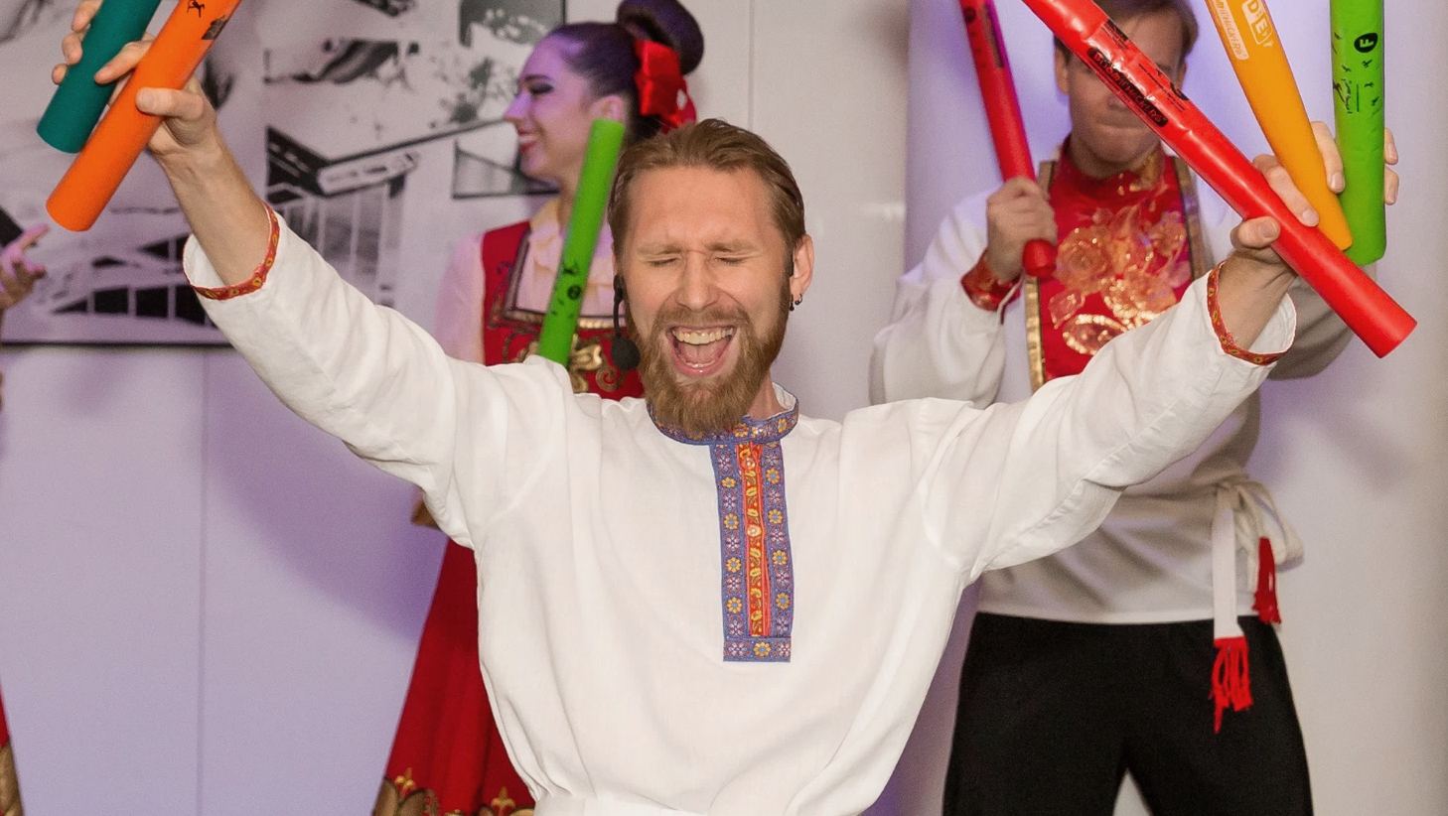
Калинка-Малинка
РУССКИЙ НАРОДНЫЙ ИНТЕРАКТИВ

Slide 3

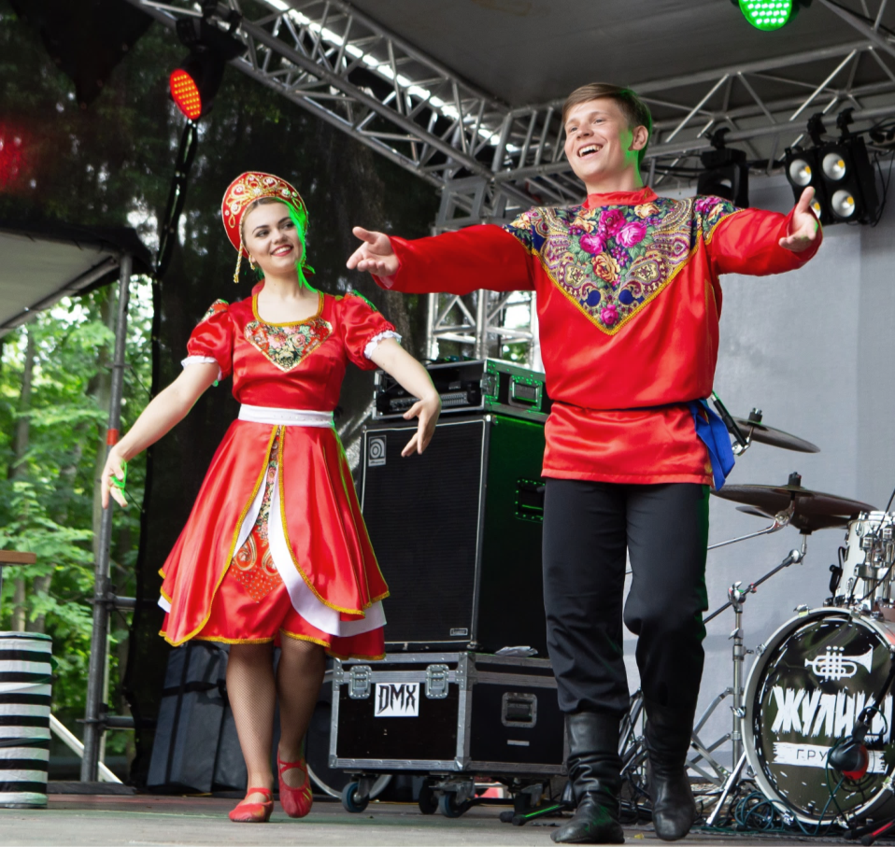

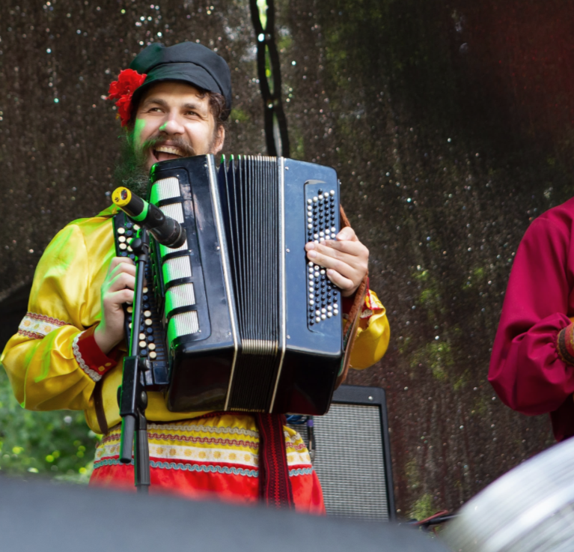
ЗАДОР,
ШКВАЛ ЭМОЦИЙ
И ЛЮБИМАЯ КЛАССИКА
с профессиональными артистами
Всё это самая народная интерактивная программа,
в которой участники станут одним звонким коллективом,
от души поиграв на ложках, бубнах и трещотках!

Slide 4






народный интерактив / характеристики
формат
мероприятия
решение
задач
количество
участников
время
проведения
15-35
КОНФЕРЕНЦИЯ
БАНКЕТ
ФУРШЕТ
OPEN AIR
FAMILY DAY
ВСТРЕЧА
ИНОСТРАННЫХ
ПАРТНЁРОВ
ЗНАКОМСТВО
С КУЛЬТУРОЙ
FUN + ОБЩЕЕ ДЕЙСТВО
НЕ ОГРАНИЧЕНО
МИНУТ
Проводим программы
на разных языках

Slide 5
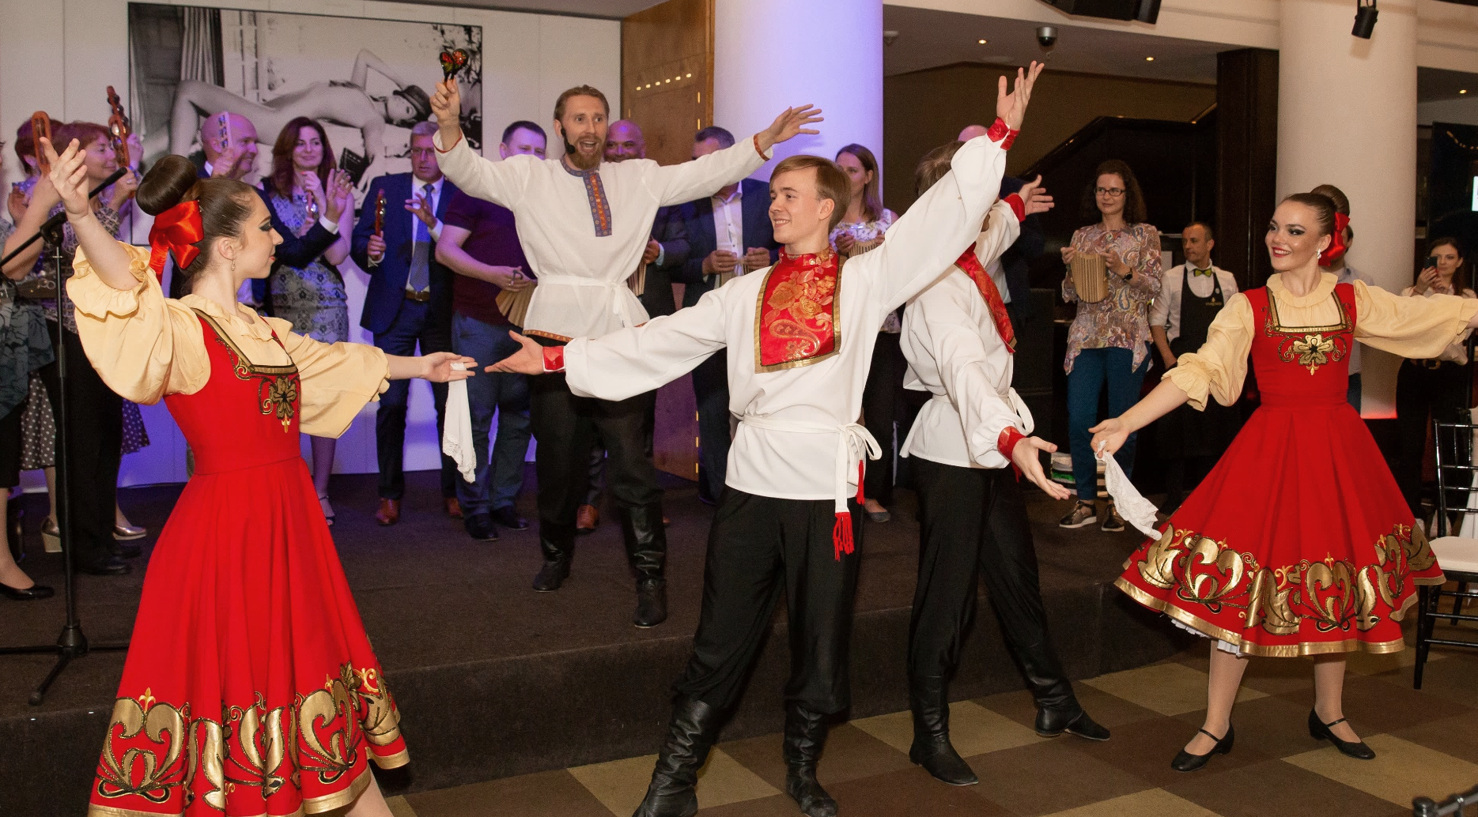

народный интерактив / описание
Украшаем событие народной музыкальной эстетикой!

Slide 6

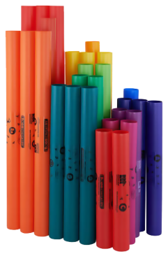
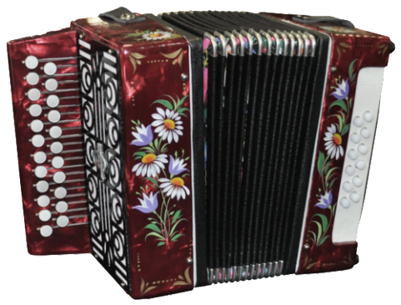
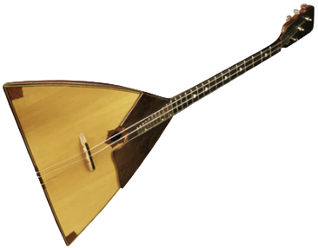
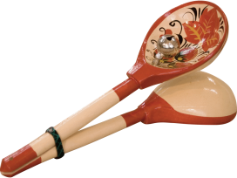
народный интерактив / описание
ИСПОЛЬЗУЕМ:
деревянные
ложки
балалайку
музыкальные трубки
Boomwhackers
(бумвокерс)
… а ещё трещотку
и бубенцы!
гармонь
ОБЪЕДИНЯЕМ
гостей с помощью аутентичного творчества

Slide 7





народный интерактив / результат
РЕЗУЛЬТАТ
(опция)
сувениры
на память
эмоциональный
подъем
новый опыт

Slide 8

народный интерактив / структура
Общее время программы 15-35 минут
1
2
3
4
5
1. Выход танцоров и музыкантов
Яркое мини-шоу с погружением в народную эстетику
2. Разминка
Ряд весёлых игр на реакцию + исполнение народной песни с помощью музыкальных трубок
3. Танцевальный интерактив
Легкий мастер-класс от профессиональных танцоров
4. Игра на народной перкуссии
Обучение игре на деревянных ложках
5. Итоговый концерт
Добавление бубенцов и трещоток + финальное превращение в народный оркестр,
где каждому инструменту присваивается свой уникальный ритм!

Slide 9
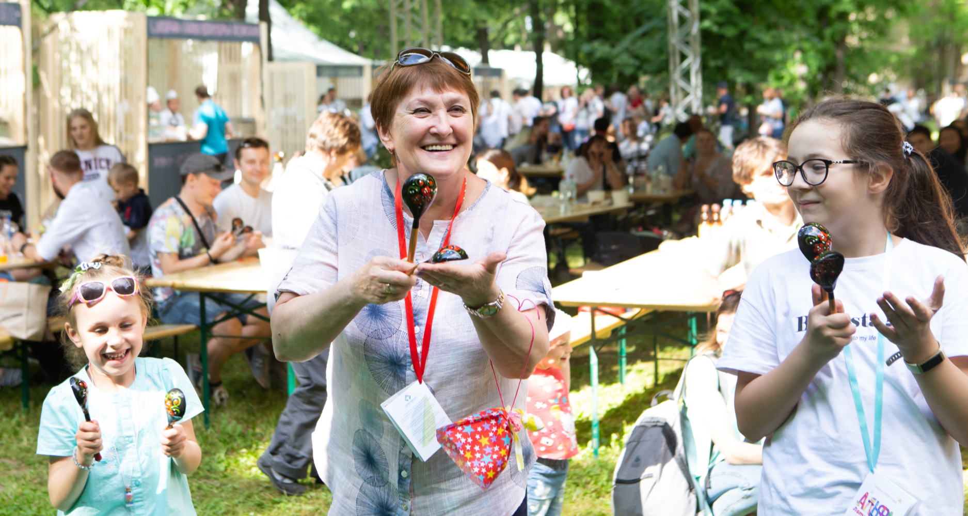
народный интерактив/ частый вопрос
А инструменты остаются у гостей?
Расписные деревянные ложки – да (это опционально),
а трещотки, бубенцы и boomwhakers мы забираем :)

Slide 10
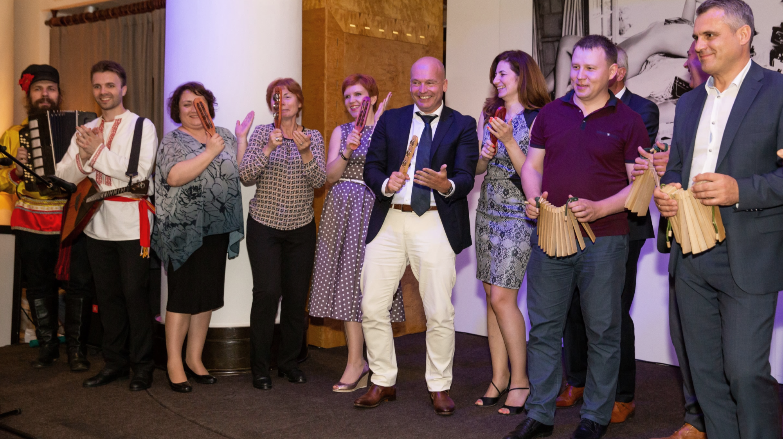




фото с мероприятия
банкет
встреча иностранных партнеров
130 человек
35 минут

Slide 11
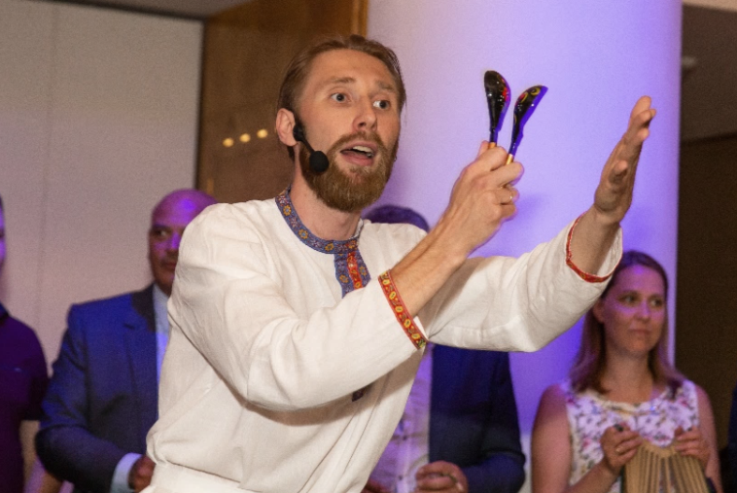

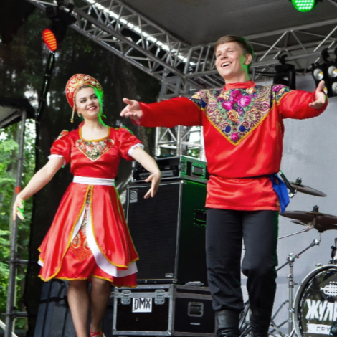
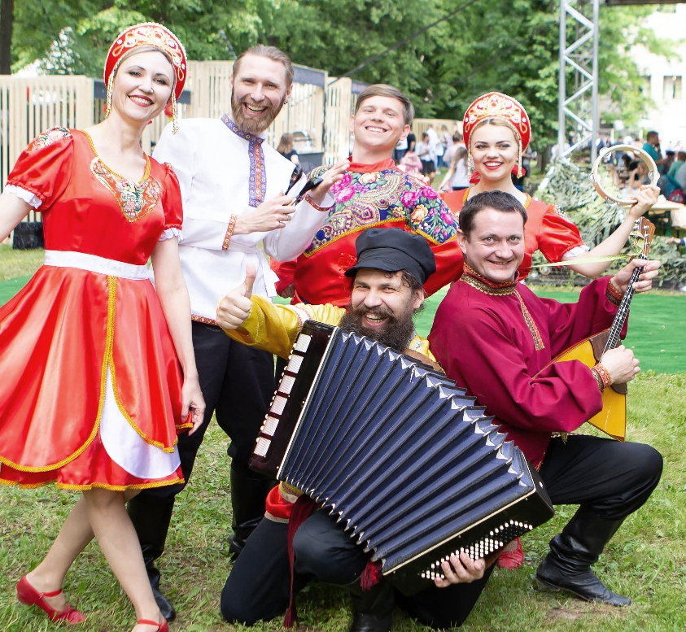
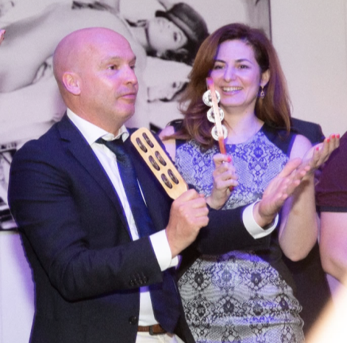
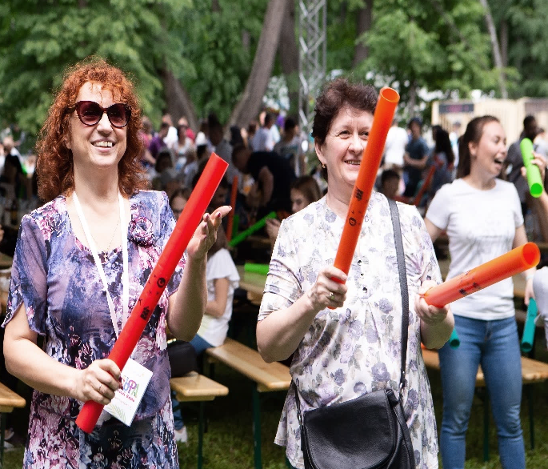
фото с мероприятий
387

Slide 12



народный интерактив / райдер
ТЕХНИЧЕСКИЙ РАЙДЕР
Возможность разгрузки реквизита максимально близко к месту проведения программы
Подключение к звуковой системе (3 канала XLR на пульте + розетки)
2 радио-микрофона на стойках
Свет во время программы должен быть включен
БЫТОВОЙ РАЙДЕР
Гримёрка или любое другое пространство для подготовки
и сбора реквизита (5 кв.м)
Парковочное
место
Питьевая
вода

Slide 13

whatsapp / telegram
+7 (495) 585 37 90
hello@taraboom.ru taraboom.ru

